Slide 1
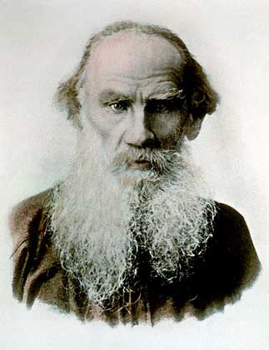

ТВОРЧА ПРЕЗЕНТАЦІЯ на тему: «Лев Толстой – біографія і творчість»

Slide 2

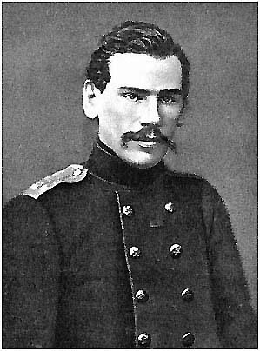
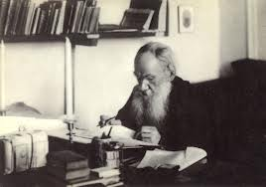
Російський письменник і громадський діяч, автор романів «Війна і мир», «Анна Кареніна», «Воскресіння» та інших творів.
Народився - 9 вересня 1828 в садибі
Ясна Поляна Тульської губернії,
в одній з найзнатніших ро-
сійських дворянських родин.

Slide 3
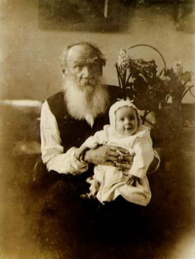
Батьки Письменника
В півторарічному віці, Лев втратив матір, Марію Миколаївну, жінку емоційну і рішучу.
1837 — сім'я Толстого переїздить з Ясної Поляни до Москви. Закінчилося безтурботне, радісне дитинство. Влітку цього року несподівано вмирає батько, опікункою всиротілих дітей стає їхня тітка, сестра батька Олександра Іллівна Остен-Сакен. Через 4 роки вона померла. Родина Толстого переїхали до Казані, де проживала інша тітка, Пелагея Іллівна Юшковська.
1906, Толстой з онукою, фотографія зроблена дружиною

Slide 4
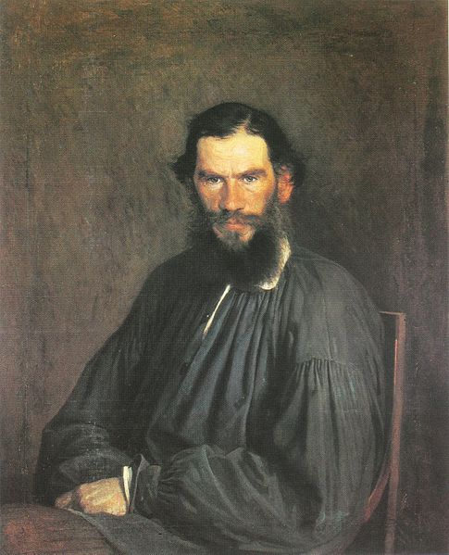
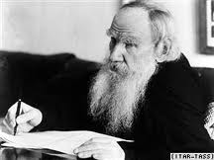
У другій половині 1860-х — в 1870-х Толстой переживає болісну духовну кризу. У 1869 він відправився дивитися маєток в Пензенській губернії, який розраховував вигідно купити. Дорогою заночував в арзамаському готелі. Заснув, але раптом з жахом прокинувся: уявилося, що він зараз помре.

Slide 5
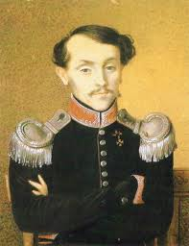
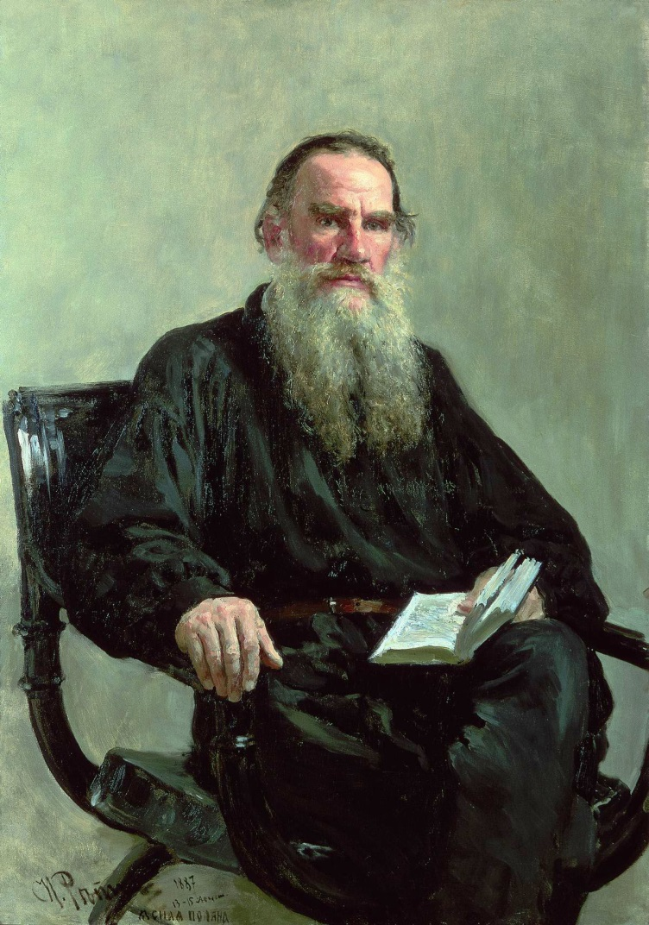
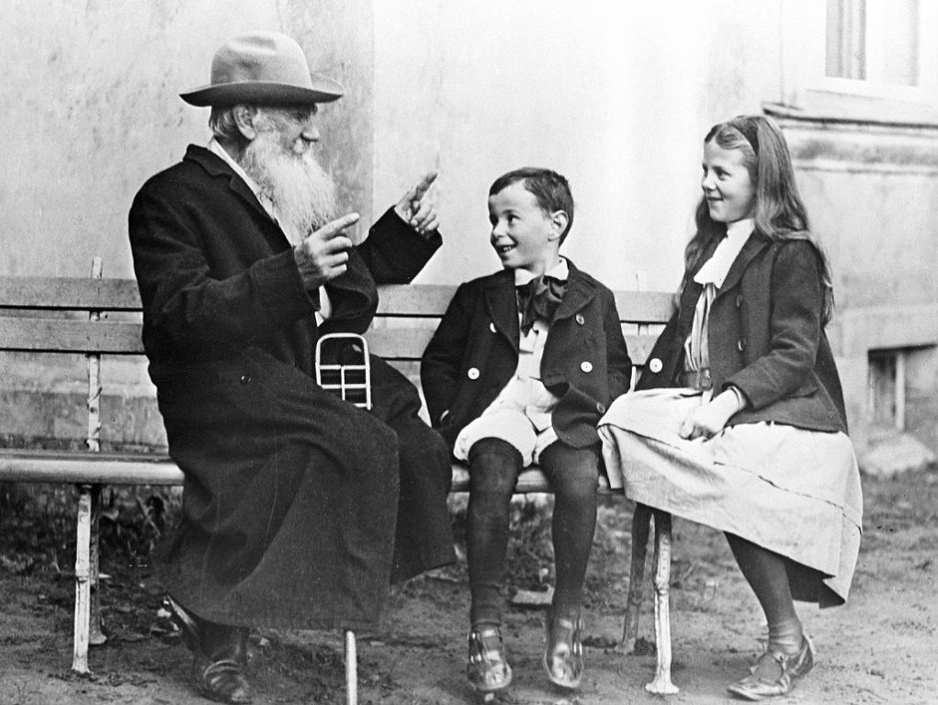
О 6-й годині 35 хвилин вечора 31 жовтня поїзд, що прямував у Ростов-на-Дону, прибув на станцію Астапово Рязансько-Уральської залізниці. Толстой, у якого піднялася температура, був вимушений зупинитися в будиночку начальника станції. Лікарі визначили запалення легень. О 6.05 7 (20) листопада 1910 Толстой помер.

Slide 6
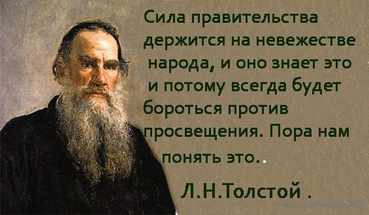
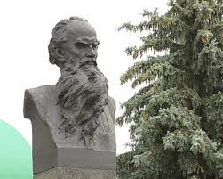
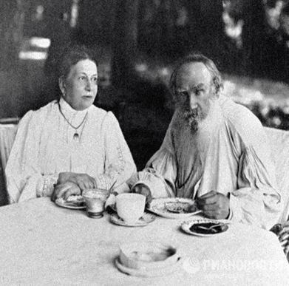
10 (23) листопада 1910 року письменника поховали в Ясній Поляні, скраю лісового яру, де в дитинстві він разом із братом шукав «зелену паличку», яка зберігала «секрет» ощасливлення всіх людей.

